Slide 1
FUJITSU Lösungen mit Microsoft HCI
Neue Produkte und erste Erfahrungen mit Azure Stack HCI aus der Praxis
Florian Frimmel & Heiko Jung 20.05.2021
Windows Server 2019: The operating system that bridges on-premises and cloud.

Slide 2
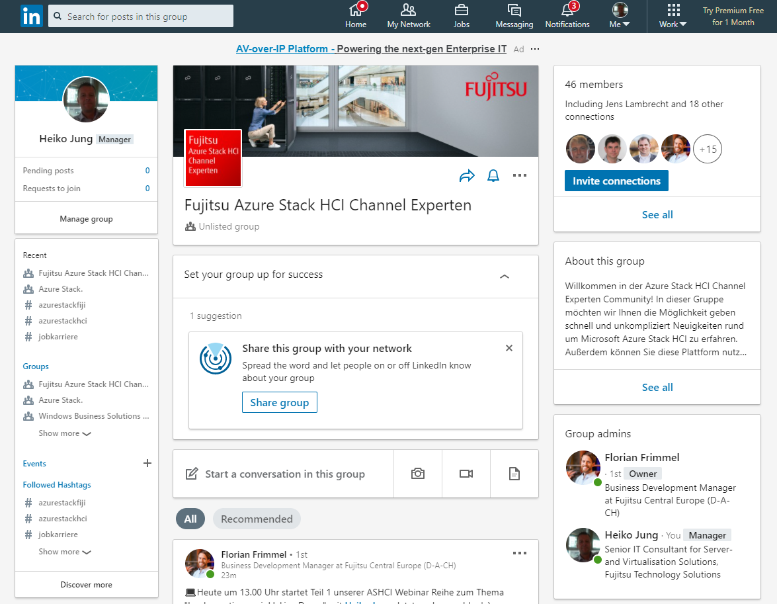
Fujitsu S2D / ASHCI Channel Experten
Wir laden Sie ein, Teil der Fujitsu S2D / Azure Stack HCI Channel Experten Community auf LinkedIn zu werden.
Fragen stellen. Fujitsu und Microsoft Experten stehen bereit Sie zu unterstützen.
Neueste Informationen erhalten.
https://www.linkedin.com/ groups/8934365

Slide 3
Einordnung HCI Lösungen Microsoft PRIMEFLEX Azure Stack HCI vs. PRIMEFLEX Storage Spaces Direct
Public Cloud
Erstellen und Ausführen von Anwendungen mit mehr als 100 Cloud-Diensten in 54 Regionen weltweit.
Hybride Cloud
Führen Sie virtualisierte Workloads aus und nutzen Sie hybride Cloud-Dienste in einer lokalen hyperkonvergenten Infrastruktur mit Cloud-Verbindung.
Virtualisierte Apps on-premises
Führen Sie virtuelle Maschinen auf hyperkonvergenten Systemen aus, die auf Windows Server 2019-fähiger HCI basieren.
FUJITSU
Multi-Cloud Managed Services for Microsoft Azure
FUJITSU
PRIMEFLEX for
Microsoft Azure Stack HCI
FUJITSU
PRIMEFLEX for
Microsoft Storage Spaces Direct
Eingebaute Hybridfunktionen
Hybridfunktionen (optional)
Cloud compute, storage, networking
Azure Stack HCI 20H2
(Hyper-V, S2D, SDN)
Windows Server 2019-enabled HCI (Hyper-V, S2D, SDN)
…
Azure hardware
On-premises

Slide 4
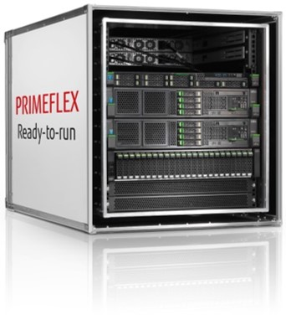
Level Up mit Fujitsu PRIMEFLEX
Kommen Sie mit wenigen Schritten zu genau der IT, die Sie benötigen
1
2
3
4
Indicator-based-Assessment
Fujitsu
Integrated System
PRIMEFLEX
Fujitsu
WebArchitect
Fujitsu
PRIMEFLEX Services

Slide 5
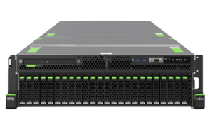
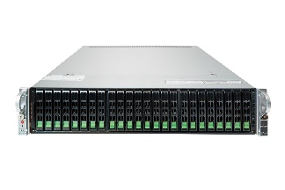
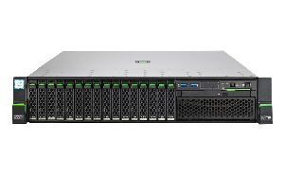
FUJITSU PRIMERGY RX-Systeme
Mono-Socket
Dual-Socket
Quad-Socket
RX2530 M5
RX2540 M5
RX1330 M4
RX2450 M1
RX2520 M5
RX2530 M6
RX2540 M6
RX4770 M6
Kompakt und kostengünstig – umfangreiche optionale Funktionen
Leistungsstarker Server, der Ihre Dienste bedient
Datenverarbeitung und Speicherung, ideal für zentrale Rechenzentrums-anforderungen
Maximale Produktivität in einem 1HE-Gehäuse
Der kompromisslose Standard für Rechenzentren
Optimale Leistung für das Backend der Digitalisierung
Vielseitige Rack-optimierte Server bieten eine überragende Leistung und Energieeffizienz und bilden somit den „Standard“ für jedes Rechenzentrum.
Umfassendes Supportangebot verfügbar

Slide 6
Neu: PRIMERGY RX2540 M6 (Whitley- Ice-Lake)
Zwei Systemboards zur Auswahl:
Nun auch mit PRIMERGY Platform Firmware Resiliency (PFR)

Slide 7
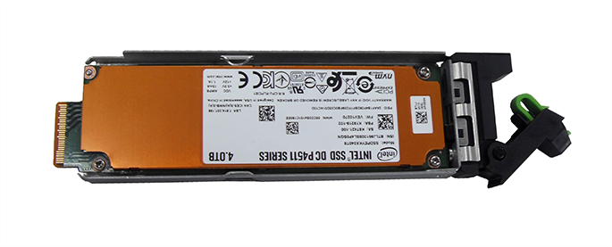
PRIMERGY - RX2530 M6 & RX2540 M6
Einzigartige Rechenzentrumsinfrastruktur ohne Kompromisse
Unglaubliche Performance
EINFACHE ERWEITERBARKEIT
Management & Security
Verbesserte Leistung pro Kern 8 - 40 Kerne pro Sockel und schnellerer UPI mit 3 Verbindungen bei 11,2 GT / s
Neuer Optane Persistent Memory 200 SERIES mit bis zu 512 GB PMem für bis zu 6 TB / Sockel (DDR4 + PMem)
Erhöhte Speicherkapazität mit bis zu 8 Kanälen bei verbesserter Speicherleistung mit Unterstützung für DIMMs mit bis zu 3200MT / s
PCI Express 4.0 (bis zu 8 Steckplätze), mit 64 Lanes (pro Socket) und zusätzlichen DynamicLoM-Steckplätzen über OCPv3
Mehr als genug Speicherflexibilität mit bis zu 12 x 3,5 Zoll SAS / SATA, bis zu 24 x 2,5 Zoll SAS / SATA / NVMe oder der Option, bis zu 64 x EDSFF NVMe-Speicherlaufwerke zu verwenden (plus 6 x 2,5 Zoll Laufwerke als hintere Option)
Der neue EDSFF-Speicherformfaktor auch Ruler-Format (Enterprise- und Datacenter-SSD-Formfaktor) bietet verbesserte Thermik, Leistung und Skalierbarkeit
Zentrale Steuerung des gesamten Rechenzentrums über eine einzige Benutzeroberfläche mit Fujitsu Infrastructure Manager (ISM)
Neue abschließbare Frontblende mit physischem Schutz gegen unbefugten Zugriff
Neue zusätzliche Hardware - erweiterte Sicherheitsfunktionen wie Plattform Firmware Resilience (PFR)
Umfassendes Supportangebot verfügbar
Notes:
EDSFF = Enterprise & Data Center SSD Form Factor

Slide 8
Unglaubliche Flexibilität - RX2540 M6
Der kompromisslose Standard für Rechenzentren
10x 3.5”
12x 3.5”
16x 2.5”
24x 2.5”
64x E1.S
#1
#2
#3
#4
#5
1-2x Intel® Xeon® CPUs
32x DIMMs (16 per CPU)
Up to 10x 3.5”
No Rear Bay option possible
Without SAS expander
1 slots for OCP cards
8x PCIe Gen 4 slots
2x PSUs
1 slot for ODD drive
1-2x Intel® Xeon® CPUs
32x DIMMs (16 per CPU)
Up to 12x 3.5”
No Rear Bay option possible
With and without SAS expander available
1 slots for OCP cards
8x PCIe Gen 4 slots
2x PSUs
1-2x Intel® Xeon® CPUs
32x DIMMs (16 per CPU)
Up to 16x 2.5”
Upgrade for rear 6x 2.5"
With and without SAS expander available
1 slots for OCP cards
Up to 8x PCIe Gen 4 slots
2x PSUs
1 slot for ODD, RDX, LTO
PFR function (option)
1-2x Intel® Xeon® CPUs
32x DIMMs (16 per CPU)
Up to 24x 2.5”
Upgrade for rear 6x 2.5"
With and without SAS expander available
1 slots for OCP cards
Up to 8x PCIe Gen 4 slots
2x PSUs
1-2x Intel® Xeon® CPUs
32x DIMMs (16 per CPU)
Up to 64x E1.S
Onboard PCIe with switch
1 slots for OCP cards
Up to 8x PCIe Gen 4 slots
2x PSUs
Umfassendes Supportangebot verfügbar

Slide 9
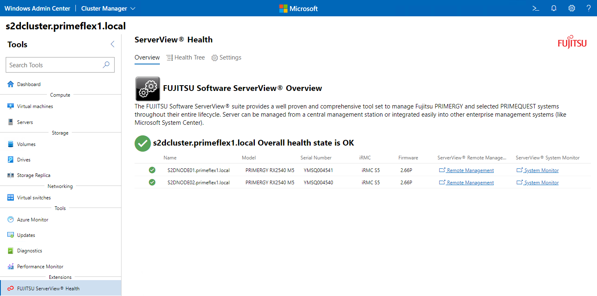
ServerView® Health– WAC Integration

Slide 10
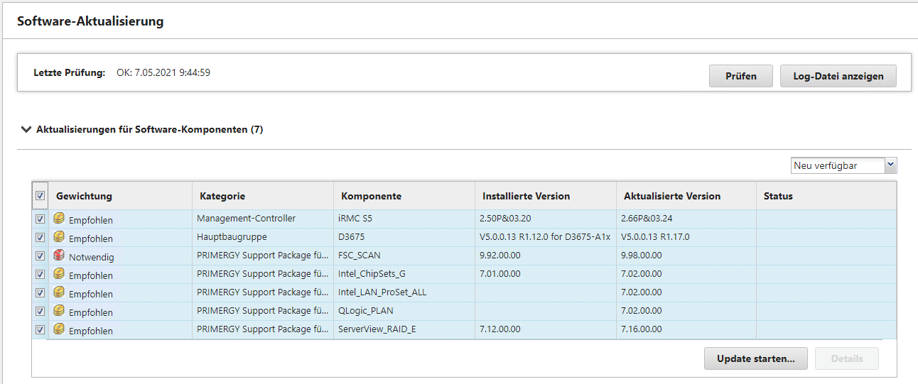
ServerView® Software Update – WAC Integration

Slide 11
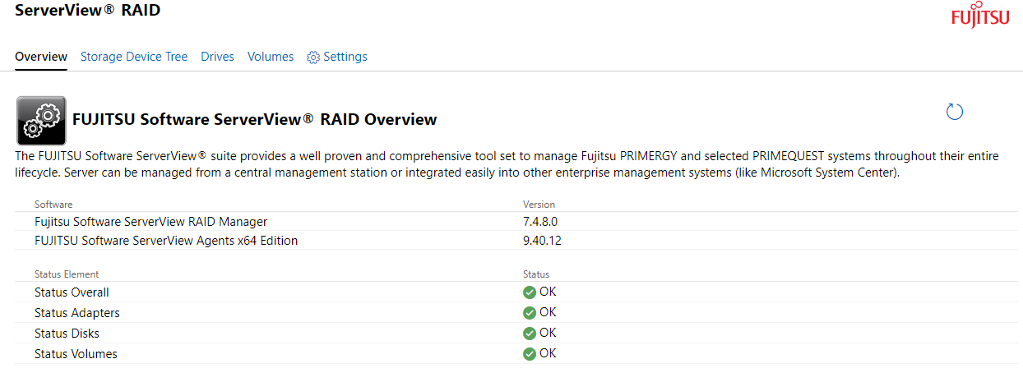
ServerView® RAID – WAC Integration

Slide 12
ServerView® RAID – WAC Integration

Slide 13
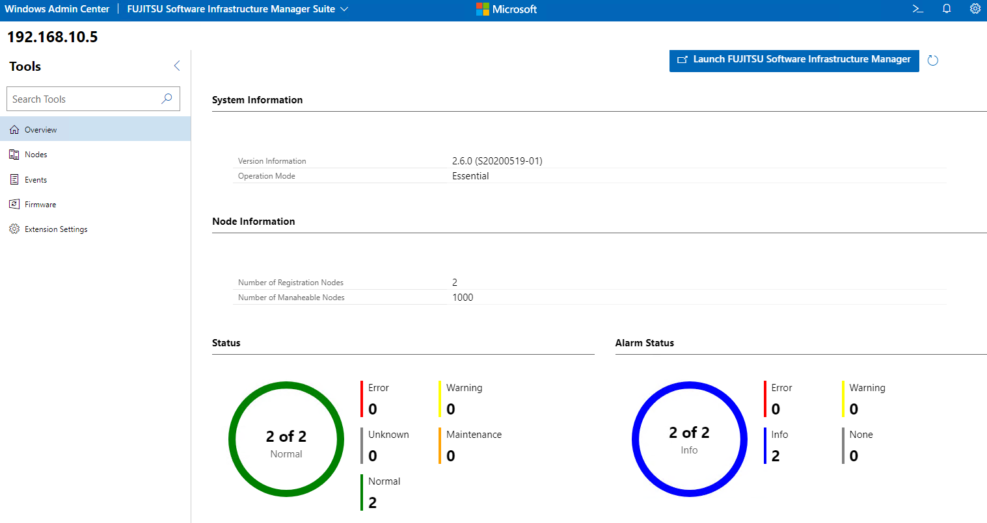
Neu: Infrastructure Manager® – WAC Integration

Slide 14
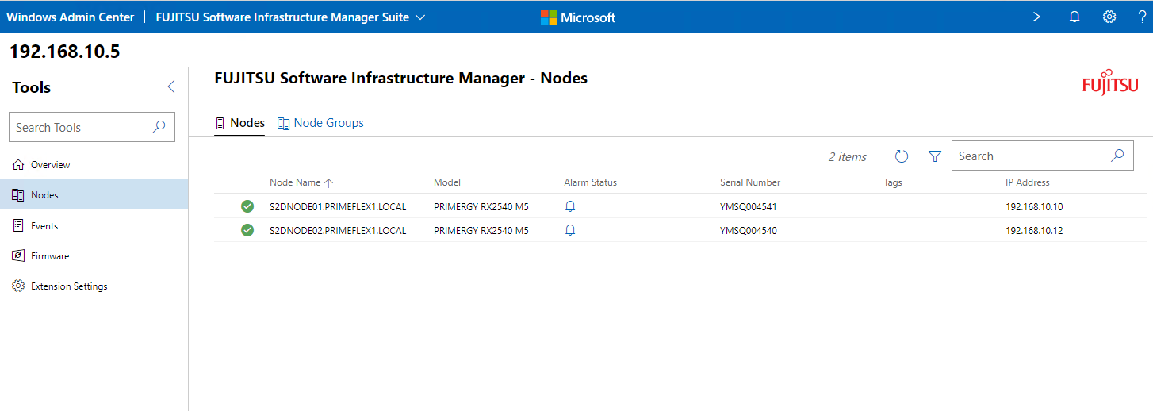
Neu: Infrastructure Manager® – WAC Integration

Slide 15
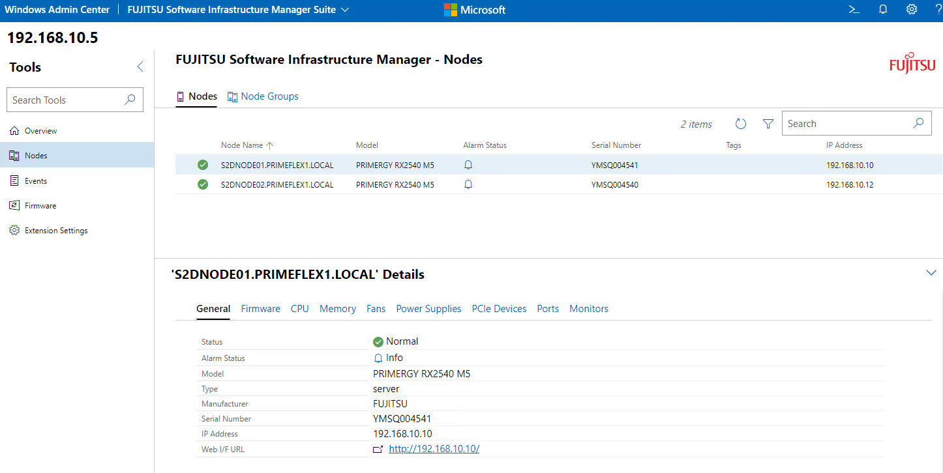
Neu: Infrastructure Manager® – WAC Integration

Slide 16
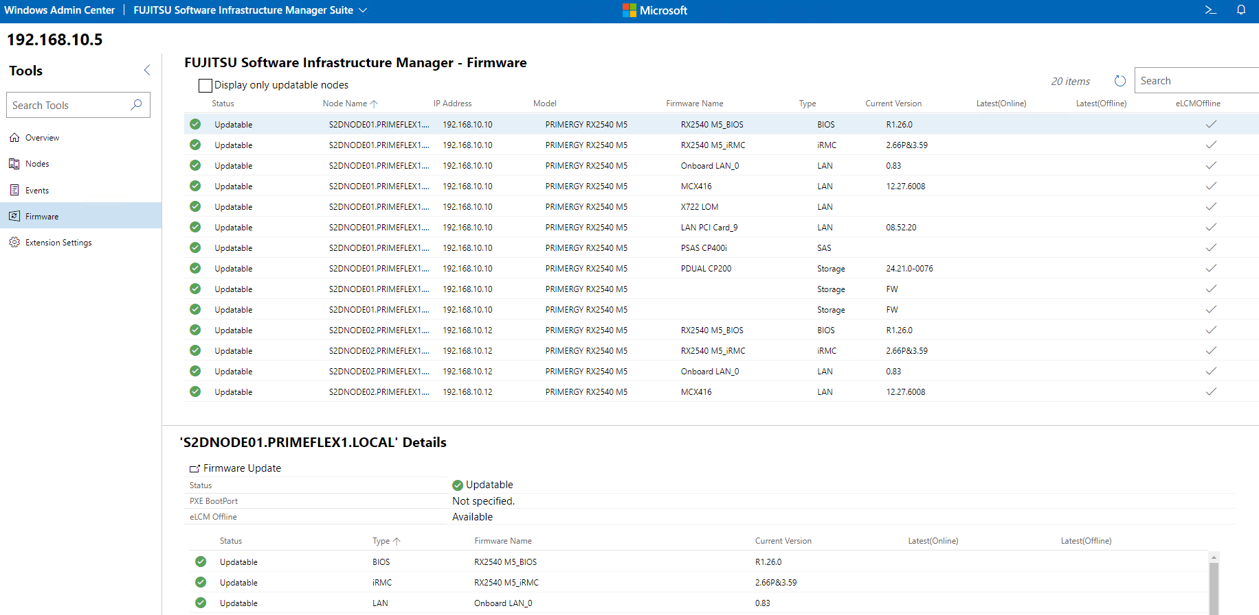
Neu: Infrastructure Manager® – WAC Integration
„One-click“ update
Unterstütze Repository-Typen

Slide 17
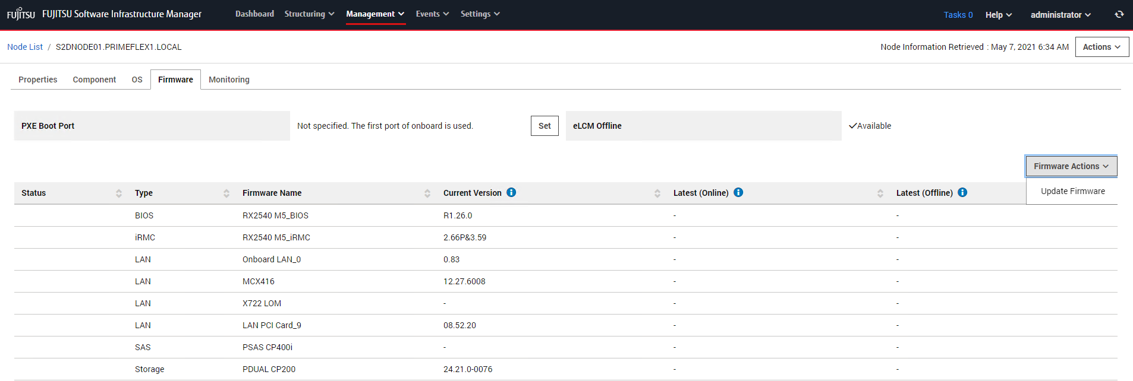
Neu: Infrastructure Manager® – WAC Integration
Knoten
„One-click“ update
Knoten

Slide 18
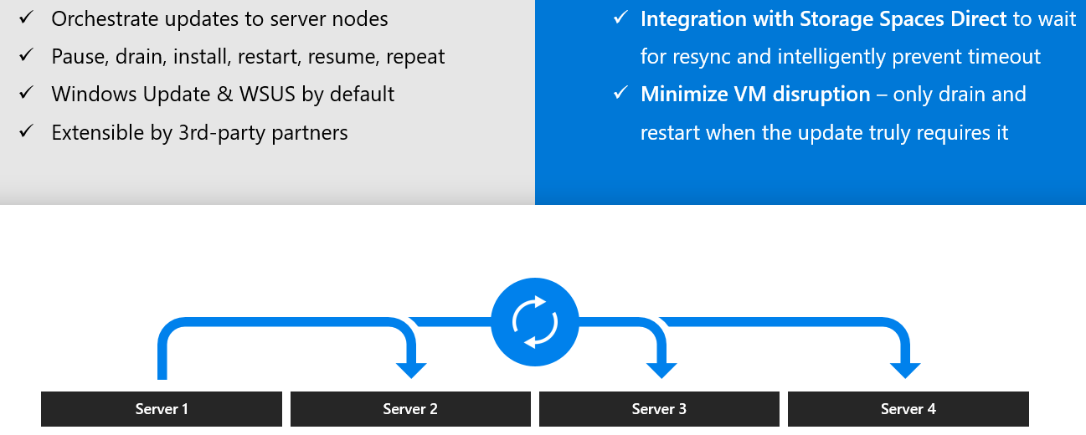
Ankündigung: Cluster Aware Updating (CAU) mit FUJITSU ServerView® PowerShell
Manuelle Kontrolle im ISM

Slide 19
Stretched Cluster bei FUJITSU unterstützt mit PRIMEFLEX for Microsoft Azure Stack HCI
Ein Cluster lässt sich über zwei entfernte RZs spannen
Sync/async Replizierung – optionale Verschlüsselung – lokale Redundanz

Slide 20
Streched Cluster mit synchroner Replikation
Seite 1 (Quellserver)
Seite 2 (Zielserver)
Replikations-Netzwerk
Knoten 1
Knoten 3
VM
192.168.10.x
192.168.20.x
Knoten 2
Knoten 4
1
1
Log-Datei
Log-Datei
2
2
Daten (aktiv)
Daten (passiv)

Slide 21
Seite 1 ist ausgefallen
Seite 1 (Quellserver)
Seite 2 (Zielserver)
Replikations-Netzwerk
Knoten 1
Knoten 3
VM
192.168.10.x
192.168.20.x
Knoten 2
Knoten 4
1
1
Log-Datei
Log-Datei
2
2
Daten (aktiv)
Daten (passiv)

Slide 22
Seite 2 ist hochgefahren
Seite 1 (Quellserver)
Seite 2 (Zielserver)
Replikations-Netzwerk
Knoten 1
Knoten 3
192.168.10.x
VM
192.168.20.x
Knoten 2
Knoten 4
1
1
Log-Datei
Log-Datei
2
2
Daten (passiv)
Daten (aktiv)

Slide 23
Seite 1 ist wieder da – Replikation beginnt
Seite 1 (Zielserver)
Seite 2 (Quellserver)
Replikations-Netzwerk
Knoten 1
Knoten 3
192.168.10.x
VM
192.168.20.x
Knoten 2
Knoten 4
1
1
Log-Datei
Log-Datei
2
2
Daten (passiv)
Daten (aktiv)

Slide 24
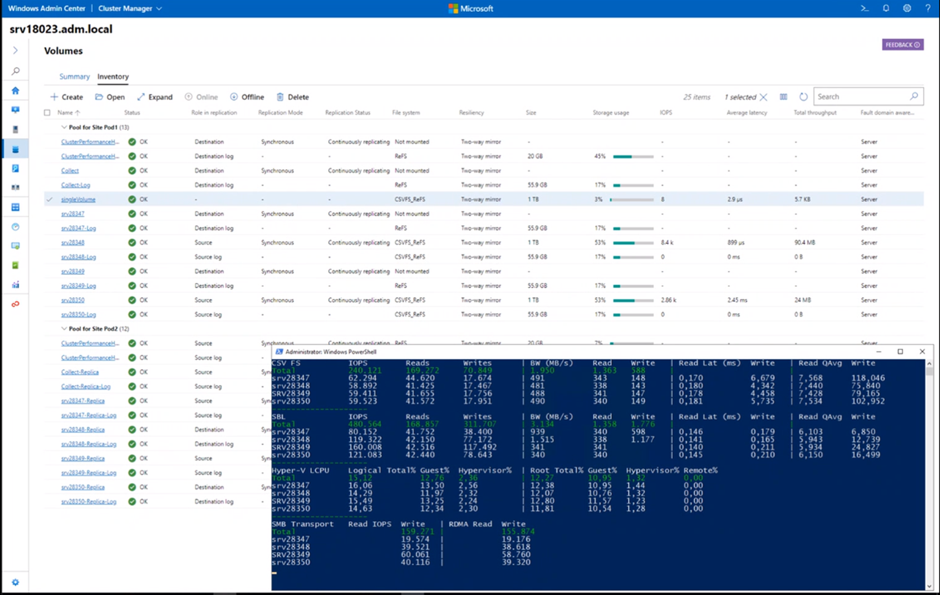
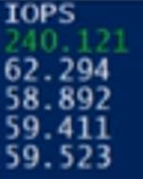
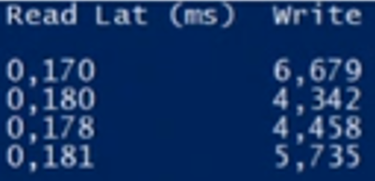
Messung 8kB Datenblöcke mit 80 VMs und 30% Schreibrate: 240k IOPS und geringe Latenz

Slide 25
Ansprechpartner
Florian Frimmel
Florian.Frimmel@fujitsu.com
+49 821 79003212
Heiko Jung
Heiko.Jung@fujitsu.com
+49 30 536036516

